Slide 1

Происхождения жизни на Земле. Гипотеза биохимической эволюции
Подготовил ученик
11 класса
Демьяновской ОШ
Чёрный Виктор
консультант
учитель биологии
Лихачева Ирина Евгеньевна
239-597-010
Лихачева Ирина Евгеньевна
с. Демьяновка, Першотравневый р.,
Донецкая обл., Украина

Slide 2
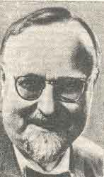
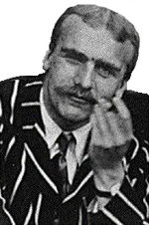
Теория Опарина — Холдейна
Александр Иванович Опарин
Холдейн, Джон Бёрдон Сандерсон
В 1924 г. биохимиком А. И. Опариным, а позднее (1929) английским ученым Дж. Холдейном была сформулировала гипотеза, рассматривающая жизнь как результат длительной эволюции углеродных соединений.

Slide 3
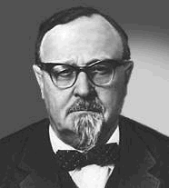
Гипотеза А. И. Опарина
А. И. Опарин высказал мнение что атмосфера первичной Земли была не такой как сейчас.
Он полагал, что органические вещества, возможно углеводороды, могли возникнуть в океане из более простых соединений.
Энергию для реакции синтеза, вероятно, давала интенсивная солнечная радиация и большая наэлектрелизованость атмосферы вследствие постоянных разрядов молнии.
По мнению Опарина разнообразие находившихся в океанах простых соединений накопилось и под действием энергии превратилась в «первичный бульон», в котором могла возникнуть жизнь.
Александр Иванович Опарин

Slide 4
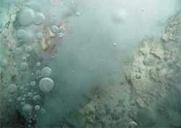
Первичный бульон
Опарин предположил, что в условиях первобытной Земли органические вещества возникали из простейших соединений — аммиака, метана, водорода и воды. Энергия, необходимая для подобных превращений, могла быть получена или от ультрафиолетового излучения, или от частых грозовых электрических разрядов — молний. Возможно, эти органические вещества постепенно накапливались в Древнем океане, образуя первичный бульон, в котором и зародилась жизнь.

Slide 5
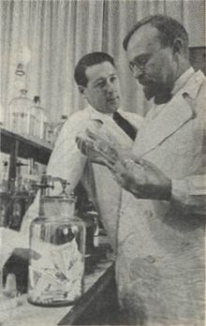
Коацерватные капли
Опарин допустил, что в растворах высокомолекулярных соединений могут самопроизвольно образовываться зоны повышенной концентрации, которые относительно отделены от внешней среды и могут поддерживать обмен с ней. Он назвал их Коацерватные капли, или просто коацерваты.
Александр Опарин (справа) в лаборатории

Slide 6
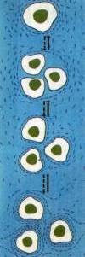
Согласно теории Опарина процесс, приведший к возникновению жизни на Земле, может быть разделён на три этапа:
Возникновение органических веществ
Возникновение белков
Возникновение белковых тел
Коацерватные капли

Slide 7
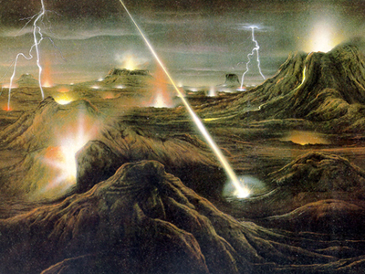
Условия для зарождения жизни
По мнению учёных в далёком прошлом состояние Земли очень отличалась от современного:
t 4000-8000°С, и по мере остывания углерод и тугоплавкие металлы конденсировались, образуя земную кору. На голой поверхности планеты постоянно извергались вулканы, происходили землетрясения. Вследствие этого формировалась современная поверхность планеты и её атмосфера. Отсутствие в атмосфере кислорода было, вероятно, необходимым условием для возникновением жизни.
Вид первобытной Земли

Slide 8
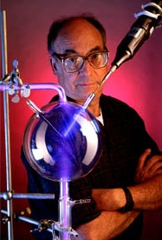
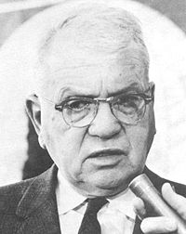
Миллер, Стэнли Ллойд
Гарольд Клейтон Юри
Ученые экспериментально доказали, что в результате применения ультрафиолетовых лучей можно искуственно синтезировать не только аминокислоты, но и другие биохимические вещества

Slide 9
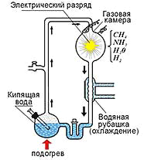
Эксперимент Миллера - Юри
Проверил теорию Опарина Стэнли Миллер в 1953 году в эксперименте Миллера - Юри . Он поместил смесь H₂O, NH₃, CH₄, CO₂, CO в замкнутый сосуд и стал пропускать через неё электрические разряды (при температуре 80°С). Оказалось, что образуются аминокислоты. Позднее в разных условиях были получены другие сахара и нуклеотиды. Он сделал вывод, что эволюция может произойти из раствора коацерватов.
Установка С. Миллера, с помощью которой он доказал теорию Опарина

Slide 10
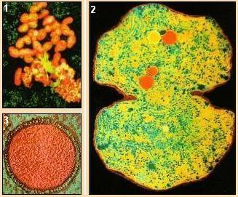
Коацерватная капля = сгусток органических веществ
Характерные для неё процессы
Распад одной капли на две или несколько более мелких
(напоминает деление клетки у живого организма)
Увеличение размеров капли (напоминает процесс роста у живого организма)
Поглощение веществ из внешней среды
Синтез и распад (расщепление) молекул веществ внутри капли
Выделение веществ во внешнюю среду
Напоминают процесс обмена веществ у живого организма

Slide 11

Вывод
Многие из теорий, которые прозвучали сегодня используют почти одни и те же данные, но делают упор на разные аспекты. Научные теории могут быть сверхфантастическими, с одной стороны, сверхскептическими – с другой. Теологические соображения тоже могут найти себе место в этих рамка в зависимости от религиозных взглядов их авторов.

Slide 12

Источники информации
А.И.Опарин «Жизнь, её природа, происхождение и развитие» М. 1960 г.
Поннамперума С. «Происхождение жизни», М., «Мир», 1977
CD «Энциклопедия Кольера. Мир вокруг нас», 1999.
Windows DVD «Большая энциклопедия Кирилла и Мефодия», 2006.
Гипотезы происхождения жизни на земле .: Режим доступа. - http://ru.wikipedia.org/wiki
О.Л. Полозова «Я иду на урок» .: Режим доступа. - http://top.list.ru/jump?from=20470

